Slide 1
Unity LAB-3 Animator (2D)
Notes:
2019
2018 張銘仁助教設計
2017 張登凱助教設計

Slide 2
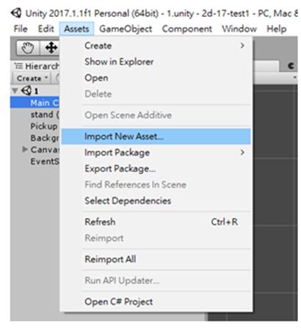
匯入素材
匯入第三週上課用的
sprite去課程網頁載
Import也可以直接從檔案總管(資料夾)把檔案拖進Editor介面的Project Tab

Slide 3
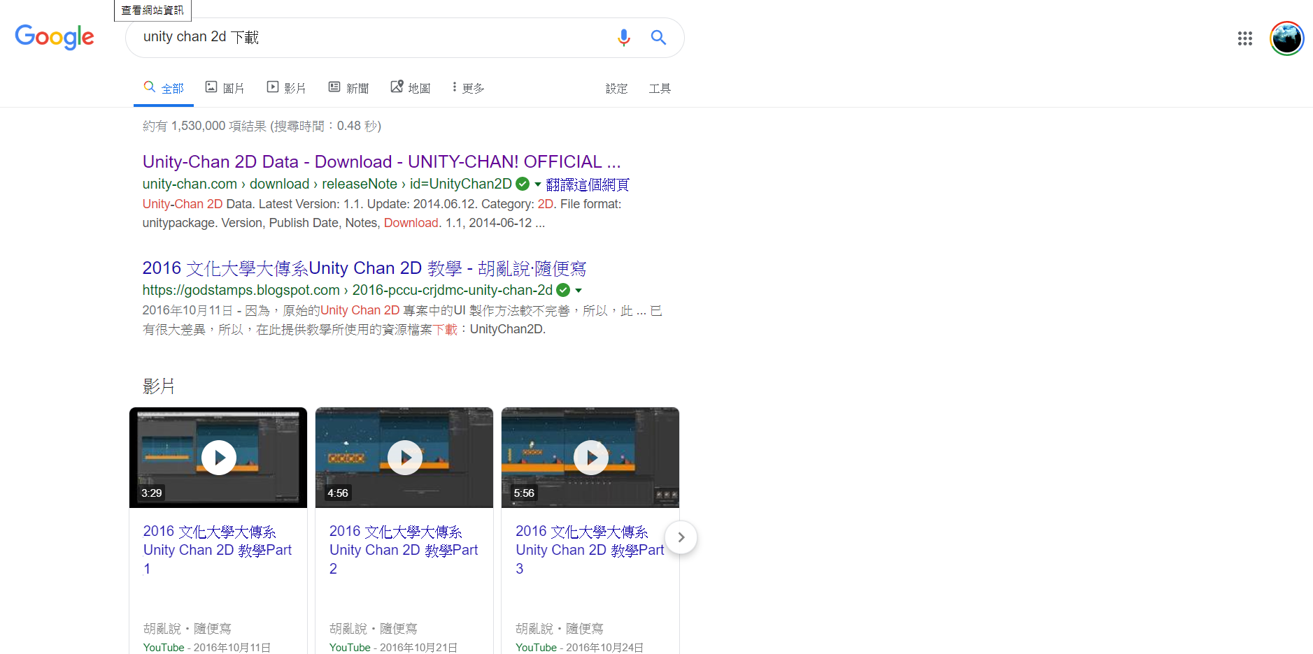
推薦素材 – Unity Chan 2D

Slide 4
推薦素材 – Unity Chan 2D

Slide 5
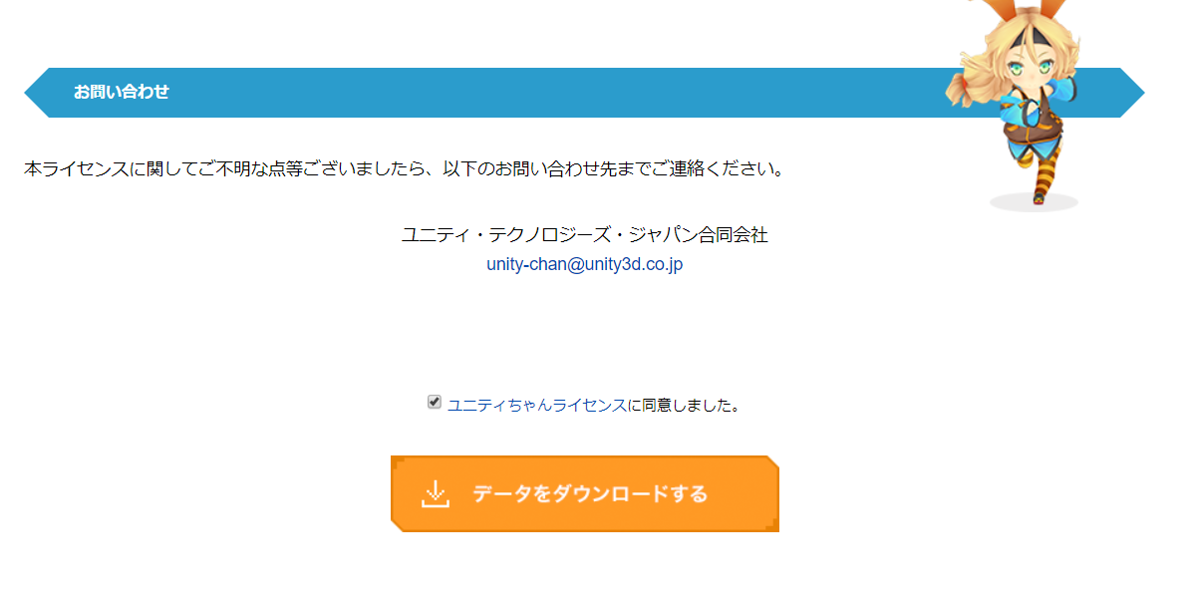
推薦素材 – Unity Chan 2D

Slide 6
推薦素材 – Unity Chan 2D

Slide 7
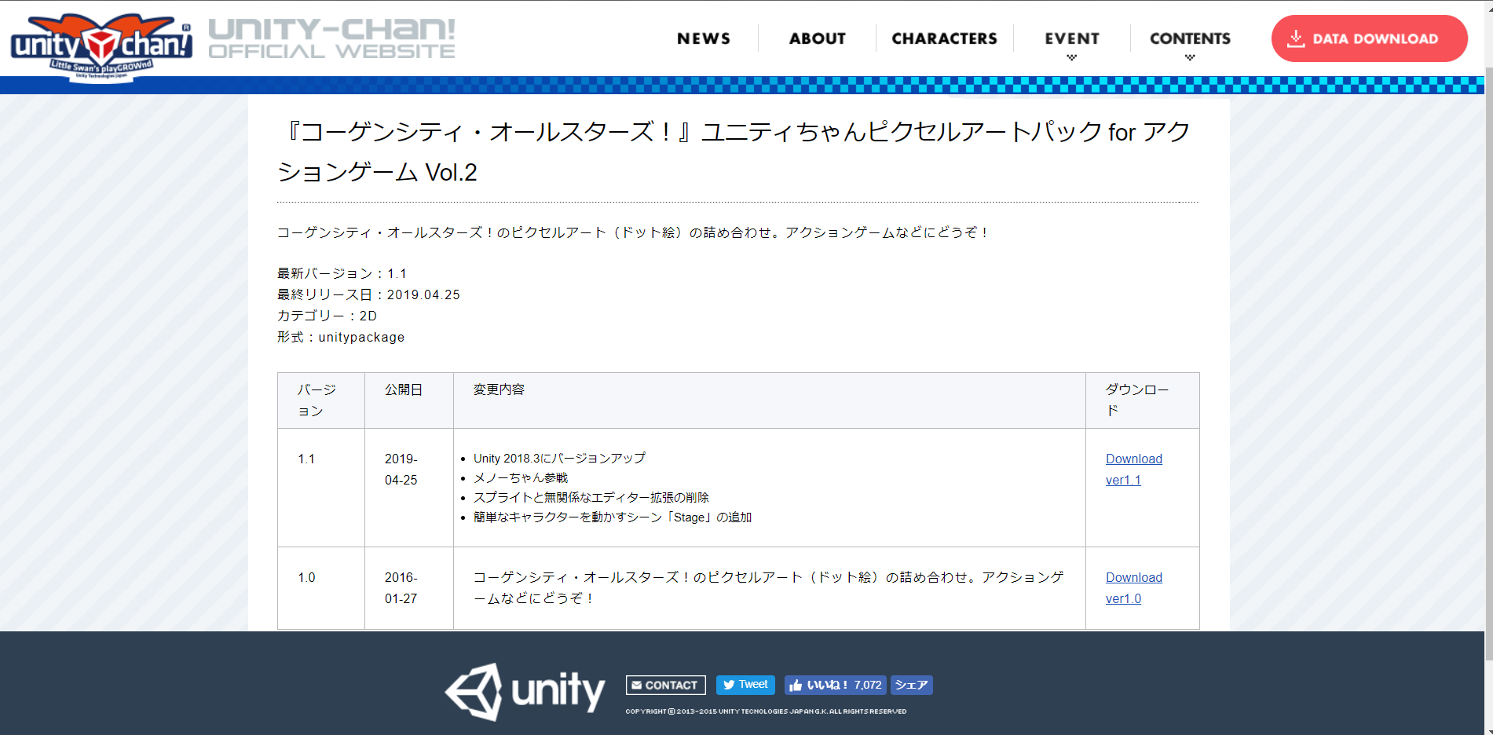
推薦素材 – Unity Chan 2D

Slide 8
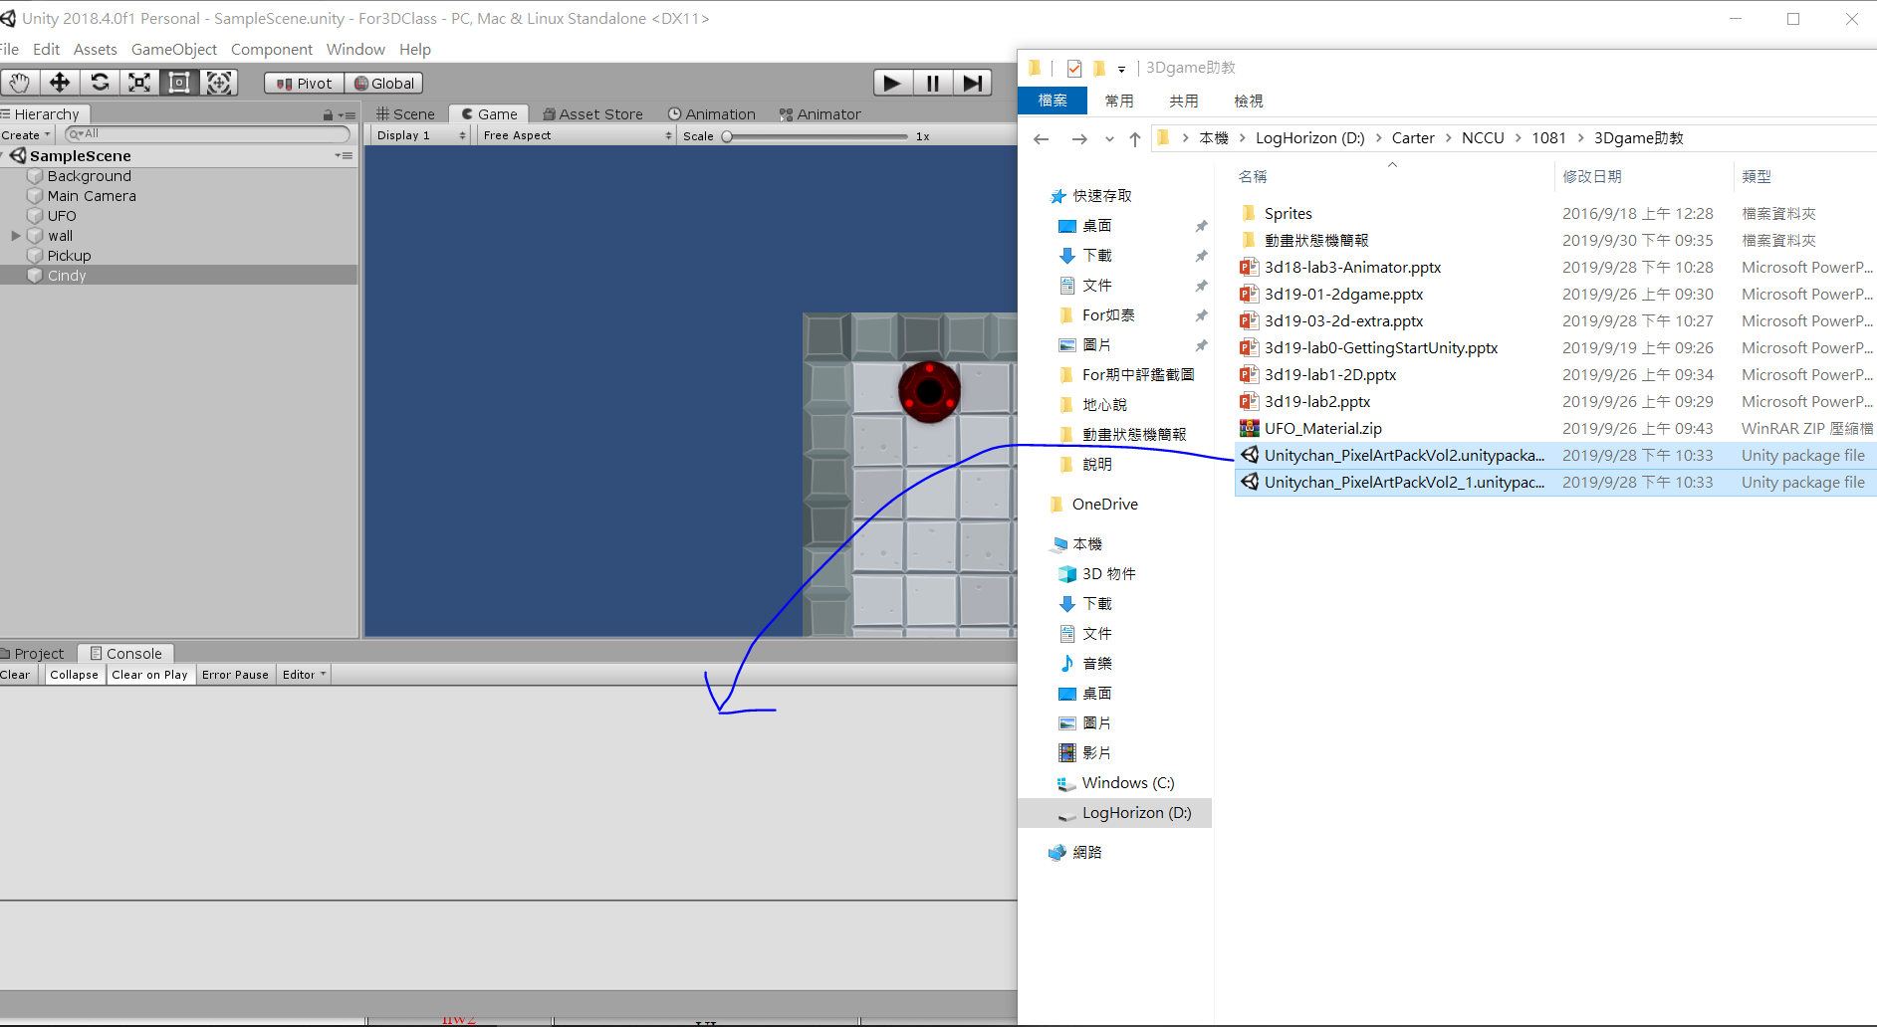
推薦素材 – Unity Chan 2D
挑一個拉就好，因為我把兩個版本都載下來了

Slide 9
物件調整
大小 改成 X 10 Y 10
前後 設定至背景前

Slide 10
物體性質調整
找到右邊的 Add Component
Box Collider 2D：決定物體
屬於可以碰撞的性質
Rigidbody 2D：使物體變成實
體，並可以受到重力影響，趨近
於真實情況，其中 Gravity 表示
受重力大小
將 Gravity Scale 調整成 1

Slide 11
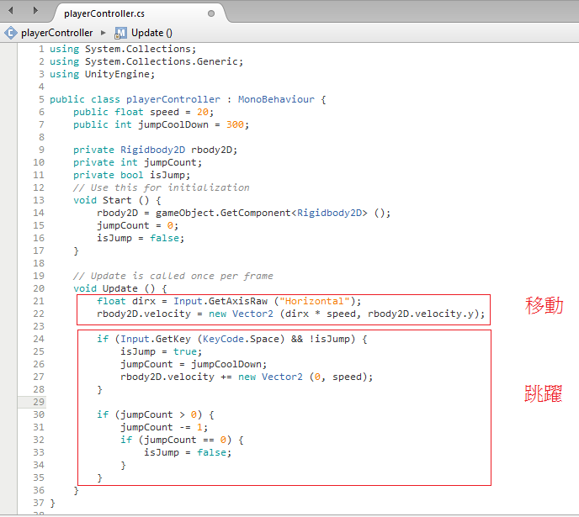
移動及跳躍
在 player 底下建立 new script 並將其命名為 playerController
Notes:
using System.Collections; using System.Collections.Generic; using UnityEngine; public class playerController : MonoBehaviour { public float speed = 20; public int jumpCoolDown = 300; private Rigidbody2D rbody2D; private int jumpCount; private bool isJump; // Use this for initialization void Start () { rbody2D = gameObject.GetComponent<Rigidbody2D> (); jumpCount = 0; isJump = false; } // Update is called once per frame void Update () { float dirx = Input.GetAxisRaw ("Horizontal"); rbody2D.velocity = new Vector2 (dirx * speed, rbody2D.velocity.y); if (Input.GetKey (KeyCode.Space) && !isJump) { isJump = true; jumpCount = jumpCoolDown; rbody2D.velocity += new Vector2 (0, speed); } if (jumpCount > 0) { jumpCount -= 1; if (jumpCount == 0) { isJump = false; } } } }

Slide 12
Input.GetAxisRaw Input.GetAxis
edit-->Project Setting--> Input 查看Horizontal(左右.) 和Vertical(上下)的設定
可以將Horizontal 修改成任意的名字,以及一些其他的參數設置.
Input.GetAxisRaw
運行時,按下你设置好的按鍵就送回 1和-1
Input.GetAxis 運行時,按下你设置好的按鍵就送回類似加速度的數值
0.1-->0.3 -->0.1按下會逐漸上升，放開逐漸減少..類似按下油門跟放開油門.
Notes:
https://docs.unity3d.com/ScriptReference/KeyCode.html

Slide 13
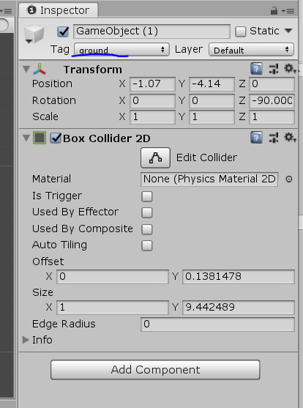
偵測在地板上 - 碰撞器
Notes:
https://docs.unity3d.com/ScriptReference/KeyCode.html

Slide 14
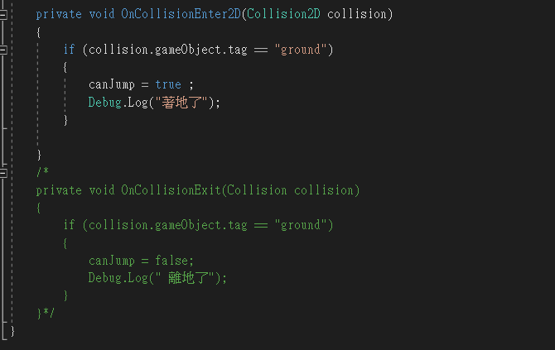
偵測在地板上 - 碰撞器
Notes:
https://docs.unity3d.com/ScriptReference/KeyCode.html

Slide 15
什麼是動畫狀態機?
因為遊戲中，不論是敵人、玩家甚至物景都會動
＊走路 : 走路動畫；攻擊 : 攻擊動畫；跳躍 : 跳躍動畫。
狀態機就是將各種動畫，整合在一起的東西
方便設計師調控動畫的轉換，從跑步動畫轉換到跳躍動畫
這個就是狀態轉換，而負責動畫轉換的就是動畫狀態機

Slide 16
加入動畫
開啟動畫視窗
Window → animation

Slide 17
加入動畫
選擇左側的Player
(因為 Animation 是綁定在物件底下，所以要先選 Player 才能將所新增的 Animation 與 Player綁定)
按下Create新增動畫

Slide 18
加入動畫
加入 stand jump move 動畫
stand 單獨放 stand 圖片
move 將 stand 和 walk 加入時間軸
jump 單獨放入 jump 圖片
按下播放鍵可測試動畫

Slide 19
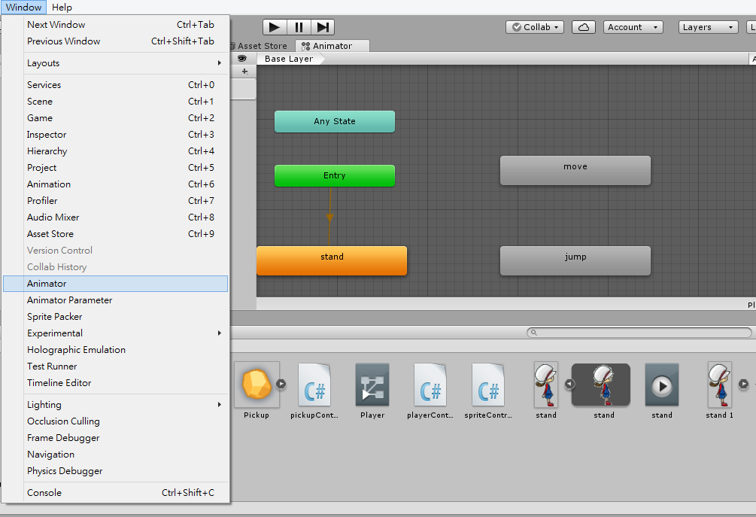
加入動畫
開啟 animator 視窗
Window → animator
將 stand move jump
從 project 拖入
由於第一個加入的會
被設定為起始動畫
因此先將 stand 加入

Slide 20
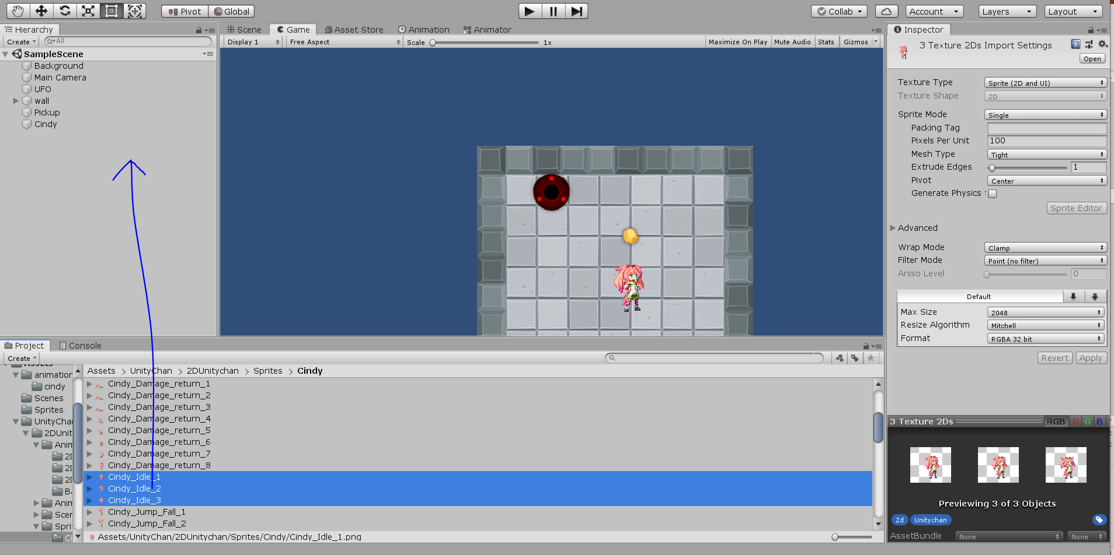
加入動畫(另外一種可能性)
把該動畫的圖片素材，一起拉入物件欄

Slide 21
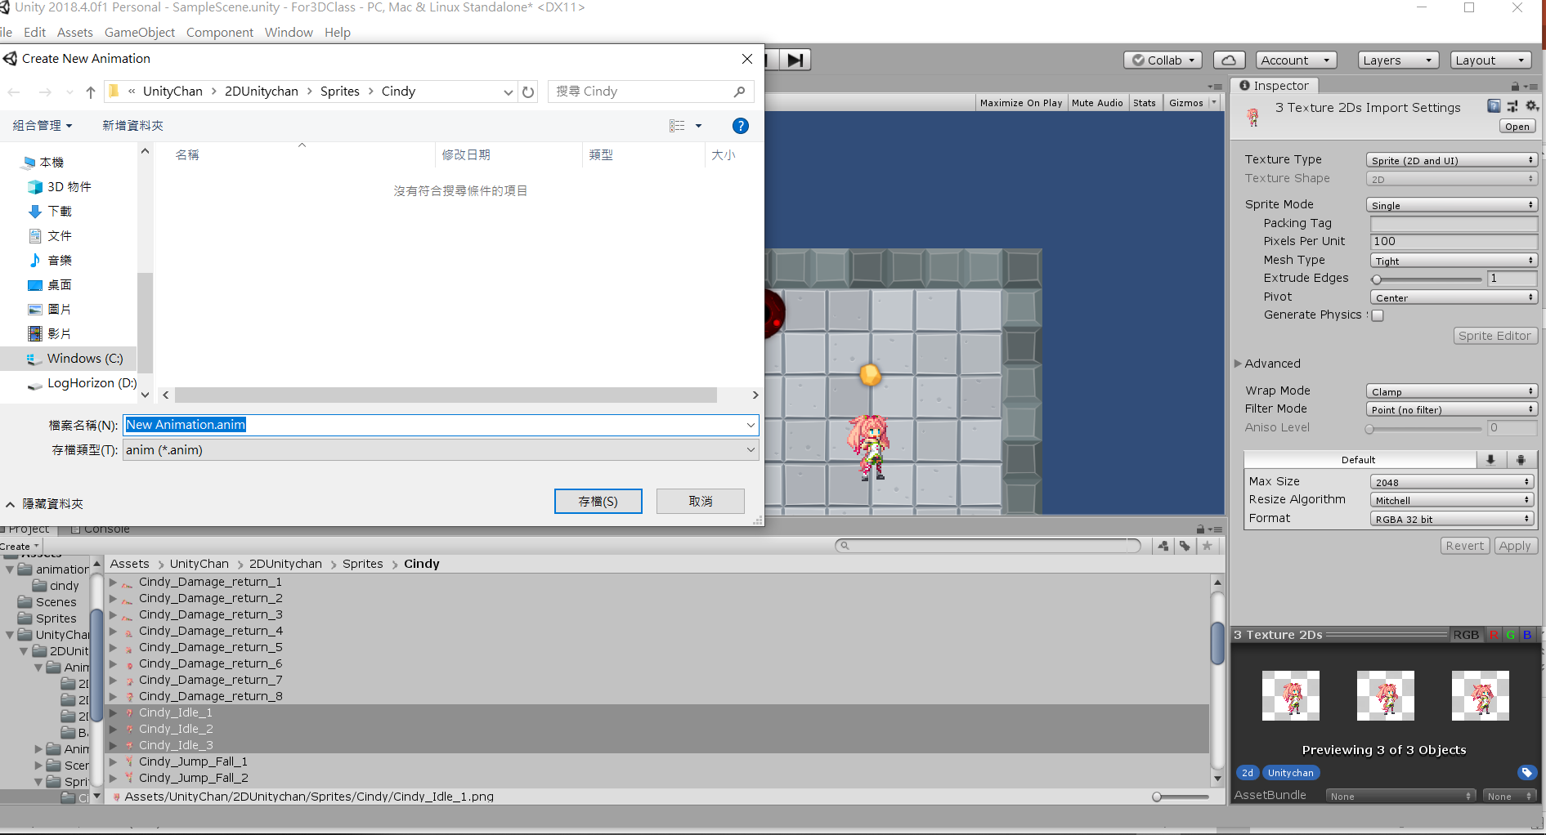
加入動畫(另外一種可能性)
會挑出儲存框，這個就是動畫檔了!
備註 : 這個會一同產生動畫狀態機(animator)檔案，記得刪除

Slide 22
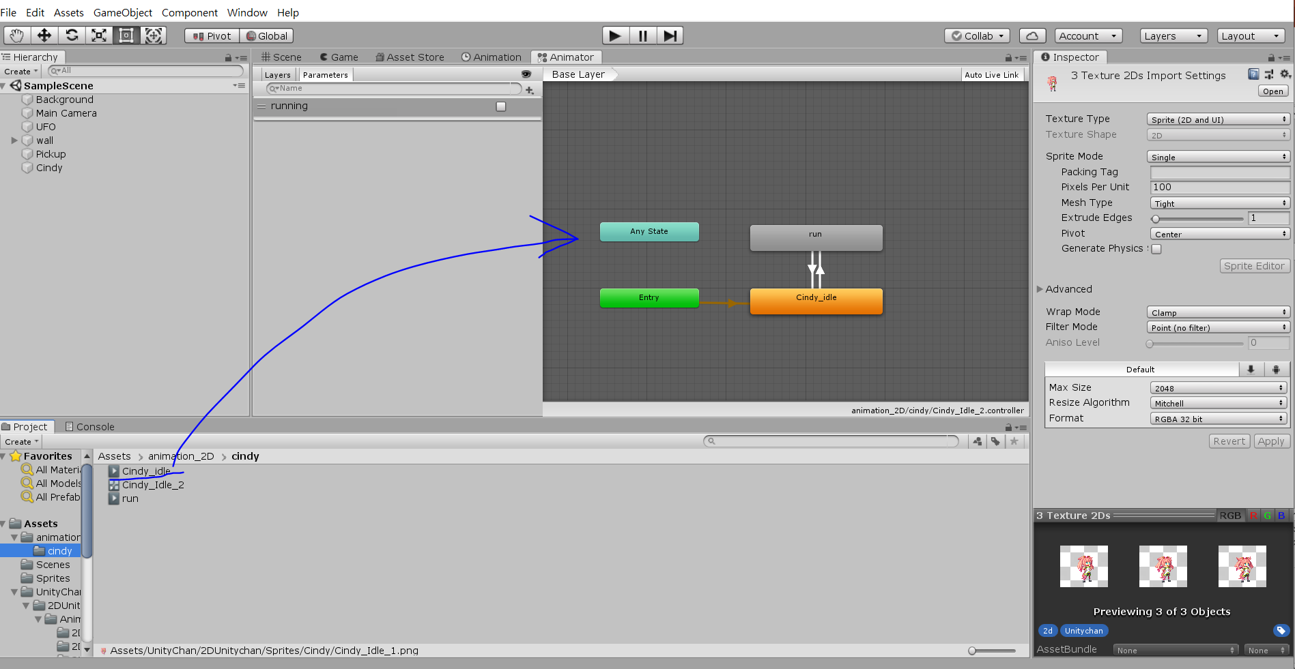
加入動畫(另外一種可能性)
如同前面所教學的，可以將動畫檔拖入動畫狀態機

Slide 23
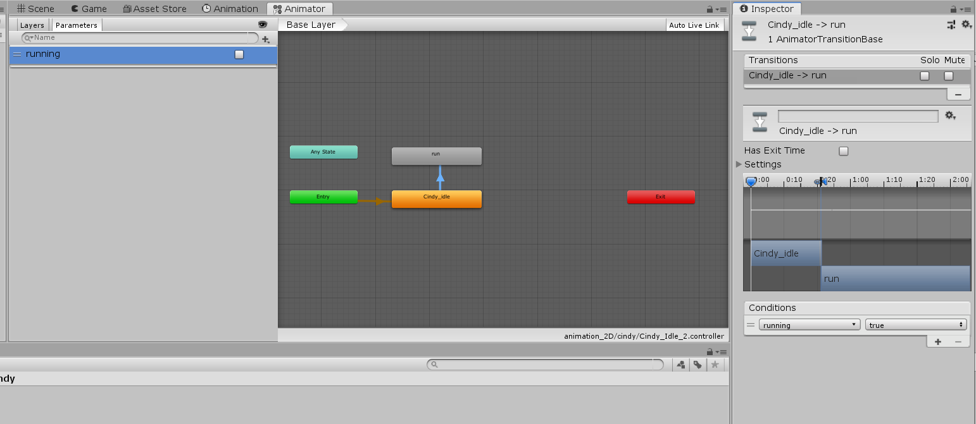
狀態機轉換
Has Exit time : 上一個動畫轉換完才轉換
Condition : 轉換的條件，若設無，且無Has Exit time ，不會轉換

Slide 24
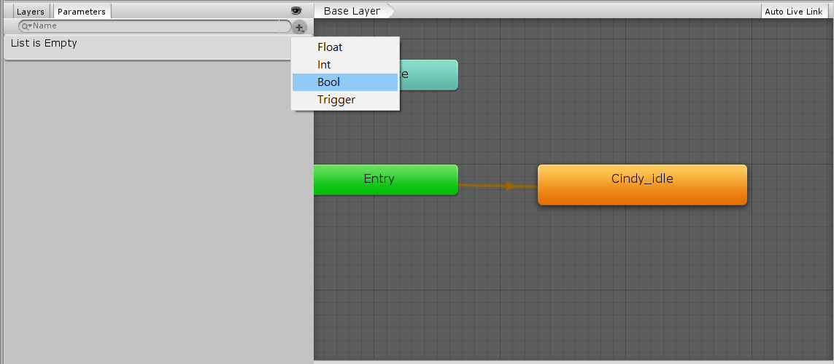
狀態機條件變數
Float : setInt(“變數名稱”,浮點數);
Int : setInt(“變數名稱”,整數);
Bool : setBool(“變數名稱”,true/false);
Trigger : setTrigger(“變數名稱”);

Slide 25
Make transition
右鍵
→ Make Transition
→左鍵點選另一個片段

Slide 26
增加狀態
用同樣的方法加入滯空狀態

Slide 27
狀態控制變數
增加狀態變數
設定一個 Int 作為
狀態判定依據
並命名為 state

Slide 28
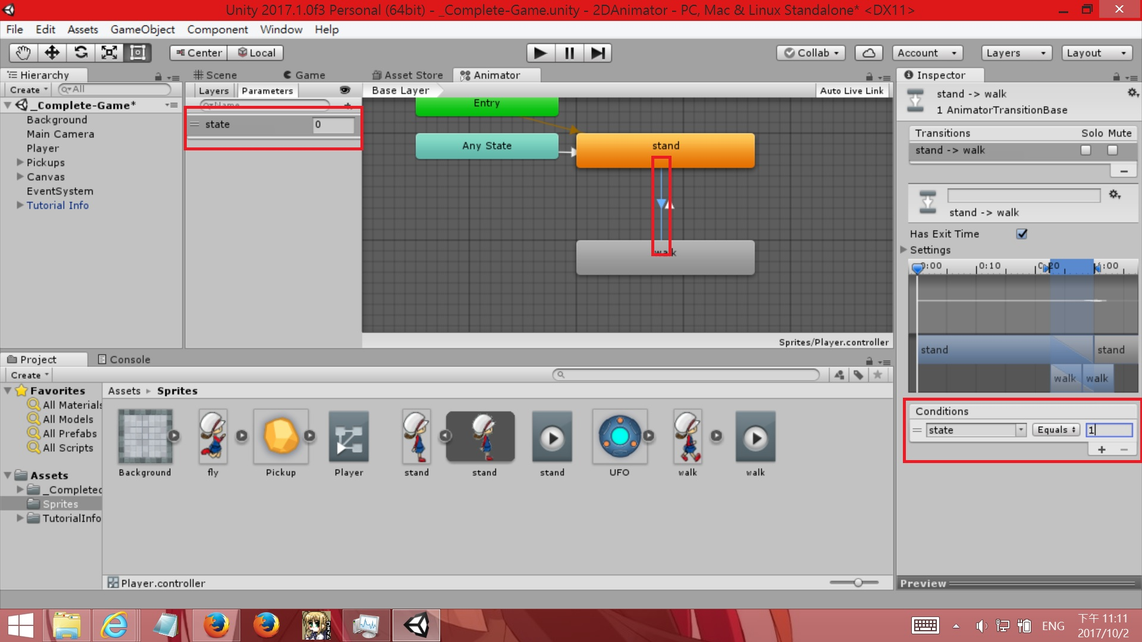
狀態控制變數

Slide 29
狀態控制變數
將所有往 stand 的 condition 皆設為 Equal 0
將所有往 move 的 condition 皆設為 Equal 1
將所有往 jump 的 condition 皆設為 Equal 2

Slide 30
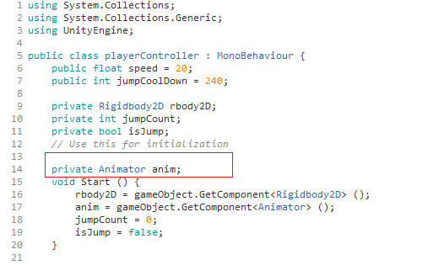
在 script 中改變狀態控制變數
新增 animator 讓 script 可藉此操作變數

Slide 31
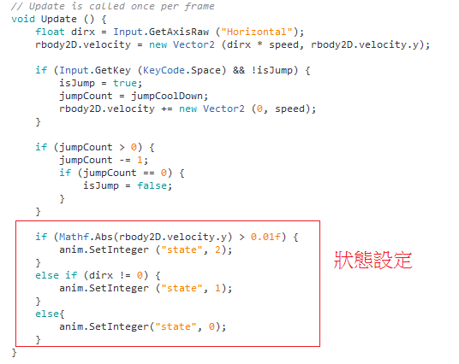
在 script 中改變狀態控制變數
運用 SetInteger(變數名, 狀態值) 來控制變數
Notes:
這邊還可以加 SetBool() SetTrigger

Slide 32
在 script 中改變狀態控制變數
在 playerController 裡新增 Animator 來控制動畫
Notes:
using System.Collections; using System.Collections.Generic; using UnityEngine; public class playerController : MonoBehaviour { public float speed = 20; public int jumpCoolDown = 240; private Rigidbody2D rbody2D; private int jumpCount; private bool isJump; // Use this for initialization private Animator anim; void Start () { rbody2D = gameObject.GetComponent<Rigidbody2D> (); anim = gameObject.GetComponent<Animator> (); jumpCount = 0; isJump = false; } // Update is called once per frame void Update () { float dirx = Input.GetAxisRaw ("Horizontal"); rbody2D.velocity = new Vector2 (dirx * speed, rbody2D.velocity.y); if (Input.GetKey (KeyCode.Space) && !isJump) { isJump = true; jumpCount = jumpCoolDown; rbody2D.velocity += new Vector2 (0, speed); } if (jumpCount > 0) { jumpCount -= 1; if (jumpCount == 0) { isJump = false; } } if (Mathf.Abs(rbody2D.velocity.y) > 0.01f) { anim.SetInteger ("state", 2); } else if (dirx != 0) { anim.SetInteger ("state", 1); } else{ anim.SetInteger("state", 0); } } }

Slide 33
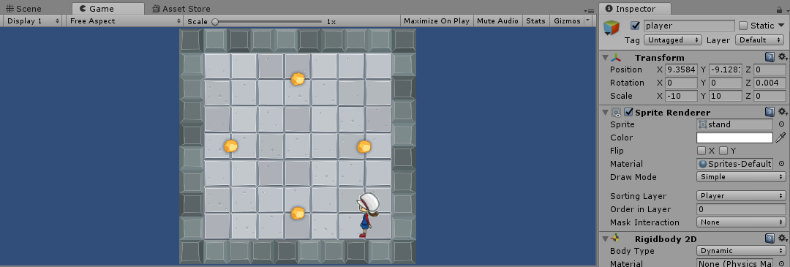
變換方向
利用改變 scale X 的數值來達成轉向

Slide 34
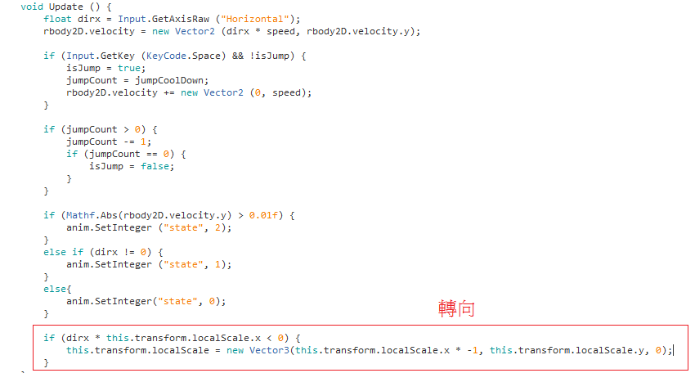
變換方向
Notes:
using System.Collections.Generic; using UnityEngine; public class playerController : MonoBehaviour { public float speed = 20; public int jumpCoolDown = 240; private Rigidbody2D rbody2D; private int jumpCount; private bool isJump; // Use this for initialization private Animator anim; void Start () { rbody2D = gameObject.GetComponent<Rigidbody2D> (); anim = gameObject.GetComponent<Animator> (); jumpCount = 0; isJump = false; } // Update is called once per frame void Update () { float dirx = Input.GetAxisRaw ("Horizontal"); rbody2D.velocity = new Vector2 (dirx * speed, rbody2D.velocity.y); if (Input.GetKey (KeyCode.Space) && !isJump) { isJump = true; jumpCount = jumpCoolDown; rbody2D.velocity += new Vector2 (0, speed); } if (jumpCount > 0) { jumpCount -= 1; if (jumpCount == 0) { isJump = false; } } if (Mathf.Abs(rbody2D.velocity.y) > 0.01f) { anim.SetInteger ("state", 2); } else if (dirx != 0) { anim.SetInteger ("state", 1); } else{ anim.SetInteger("state", 0); } if (dirx * this.transform.localScale.x < 0) { this.transform.localScale = new Vector3(this.transform.localScale.x * -1, this.transform.localScale.y, 0); } } }

Slide 35
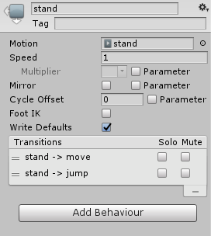
補充(animation)
Speed : 動畫撥放的速度
Solo ：勾選後，只能通過有勾選 Solo 的狀態，其餘會被當作 Mute
Mute：勾選後，不會切入到該狀態
Notes:
Mirror僅適用於humanoid animation(人型機動畫)

Slide 36
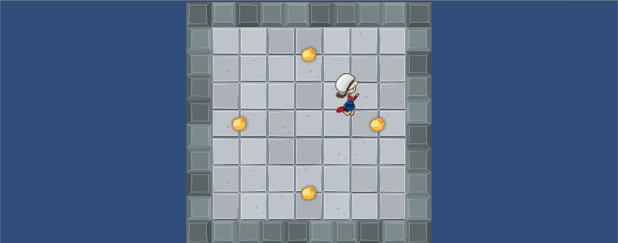
謝謝各位
Animator 的基本講解大致結束。

Slide 37
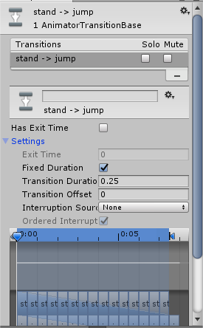
補充(transition)
Has Exit Time ： 打勾後 Exit Time 會啟用
有 Exit Time 動畫結束後會撥放下個動畫
Exit Time可設定 0 到 1 之間，1 為完整撥放

